Slide 1
BÁO CÁO THỰC TẬP CƠ SỞ
SỬ DỤNG CÔNG CỤ VISUAL STUDIO TRONG JAVA MÔ PHỎNG GAME RẮN SĂN MỒI

Slide 2
MỤC LỤC
01
02
03
04
Giới Thiệu
Phương pháp nghiên cứu
Giới thiệu về Game và Java
Mô tả cụ thể hơn về Game
Kết quả thực hiện
Demo
Giao diện các chức năng của Game
Demo sản phẩm

Slide 3
01
Giới thiệu

Slide 4
Rắn săn mồi
Xuất hiện và phát triển:
Xuất hiện cuối 1970, đánh dấu cho sự phát triển game
Ban đầu có thể chơi được trên máy arcade với tên “Blockade” được phát triển bởi nhà phát triển Atari
Lan rộng qua các nền tảng
Trải qua nhiều thập kỷ, game được lan rộng qua nhiều nền tảng khác nhau như điện thoại, máy tính, thiết bị chơi game cầm tay…
Sự đơn giản và tính gây nghiện của nó đã giữ cho trò chơi tồn tại và trở thành biểu tượng trong làng game.

Slide 5
Ngôn ngữ Java
Giới thiệu ngắn gọn:
Là 1 ngôn ngữ lập trình phổ biến.
Ra đời vào năm 1995 bởi Sun Microsystem .
Được ưa chuộng đặc biệt trong phát triển đa nền tảng.

Slide 6
Ngôn ngữ Java
Đặc điểm quan trọng
Ưu điểm
Hoạt động trên nhiều hệ điều hành: Window, MacOS, Linux.
Lập trình hoá đối tượng: đơn giản hoá quá trình và bảo dưỡng.
Đa nhiệm và đa luồng: Xử lý đồng thời nhiều công việc.
Quản lý bộ nhớ tự động: Giarm rủi ro về bộ nhớ

Slide 7
Ngôn ngữ Java
Ứng dụng rộng rãi
Java là ngôn ngữ chính cho phát triển ứng dụng di động và được sử dụng rộng rãi trong xây đựng trò chơi
Đối tượng trong lập trình Game
Java cung cấp các đối tượng và lớp, giúp mô phỏng các yếu tố trong trò chơi như đối tượng “Rắn” và “Thức ăn”

Slide 8
02
Phương pháp ngiên cứu

Slide 9
Cách thức di chuyển
Cơ bản
Xử lý thức ăn
Cập nhật toạ độ của đầu và thân rắn
Sử dụng biến velocityX, velocityY để xác định hướng di chuyển
Nếu đầu chạm thức ăn thì thân sẽ tạo mới ở vị trí đó
Thức ăn đặt lại qua placefood()
Thân rắn
Đầu rắn
Sử dụng vòng lặp để di chuyển thân
Di chuyển theo hướng được xác định bởi veocityX và velocityY

Slide 10
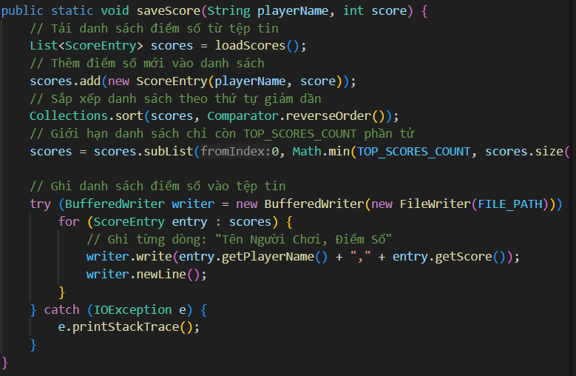

Cách thức lưu điểm cao nhất
Khi game kết thúc thì gọi phương thức Savescore(playerName, score) của lớp “ScoreManager”.
Tải danh sách điểm số từ tệp tin và thêm điểm số mới vào danh sách.
Sắp xếp danh sách giảm dần và giữ lại số người chơi bằng TOP_SCORES_COUNT phần tử.

Slide 11
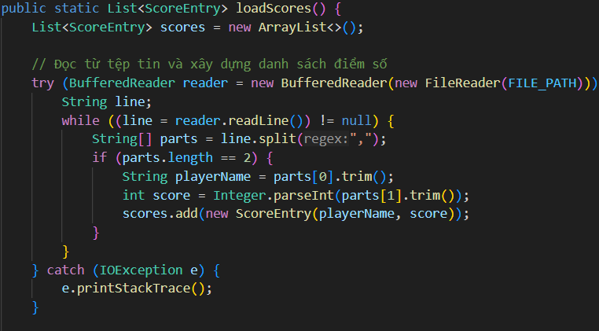

Cách thức tải điểm cao nhất
Khi cần hiện thị điểm số cao nhất, gọi phương thức loadScore() của lớp “ScoreManager” để tải danh sách điểm số từ tệp tin.
Sắp xếp danh sách giảm dần và trả về để hiện thị.

Slide 12
03
Kết quả thực hiện

Slide 13
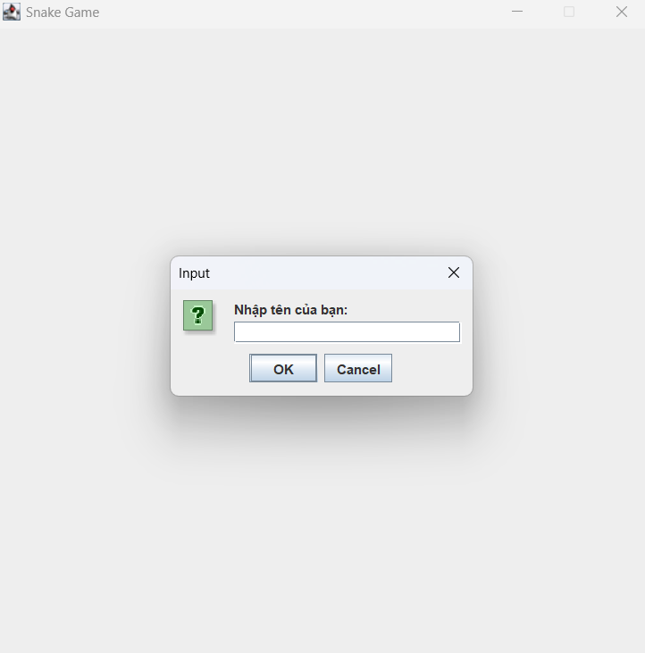
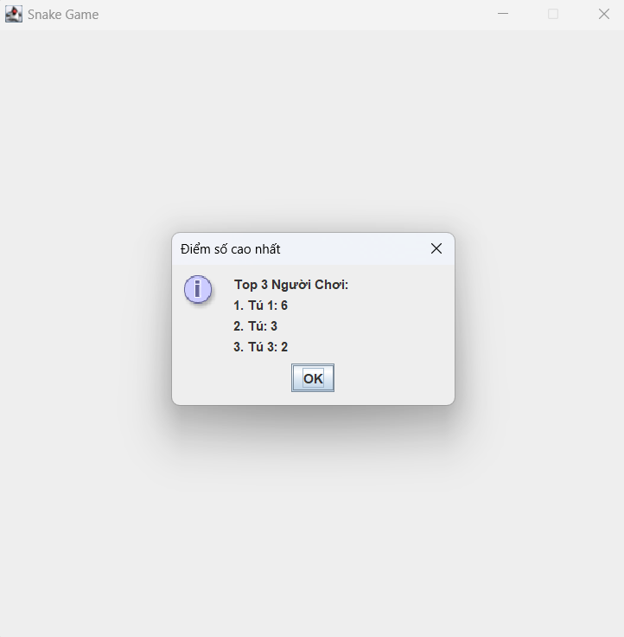
Menu
Nhập tên
BXH

Slide 14
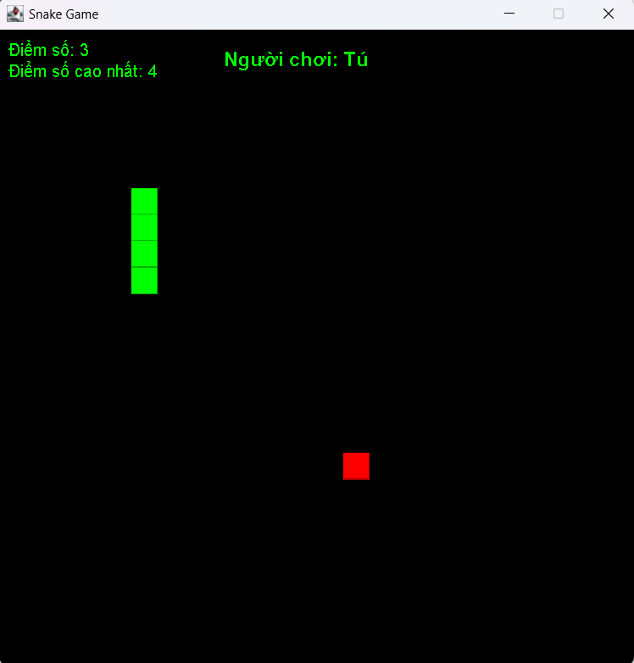
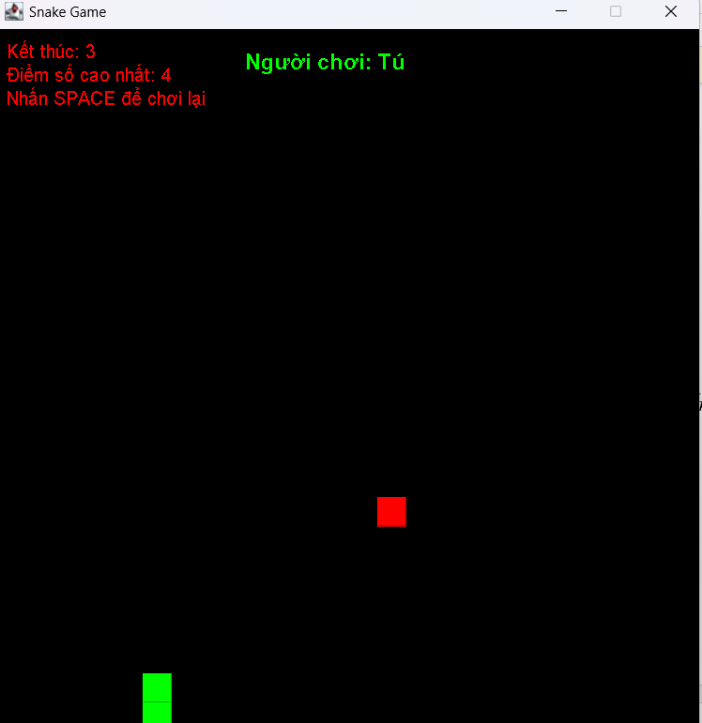
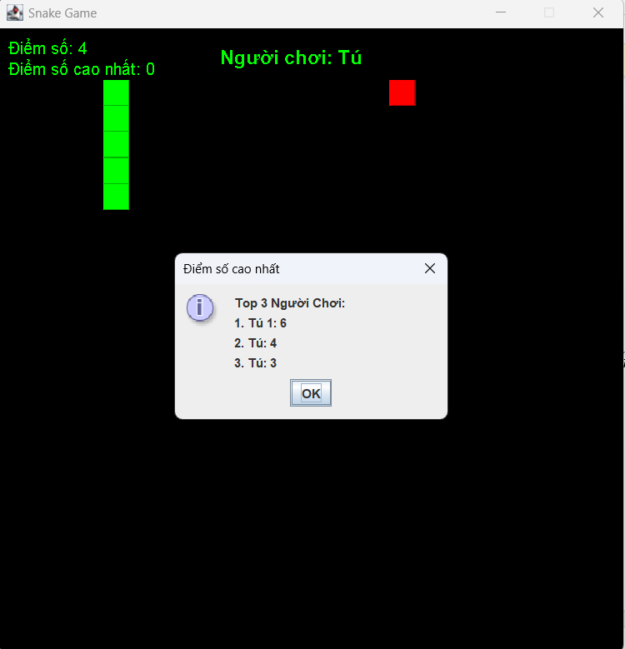
Gamepay
Play
Game Over
High Score

Slide 15
04
Demo

Slide 16
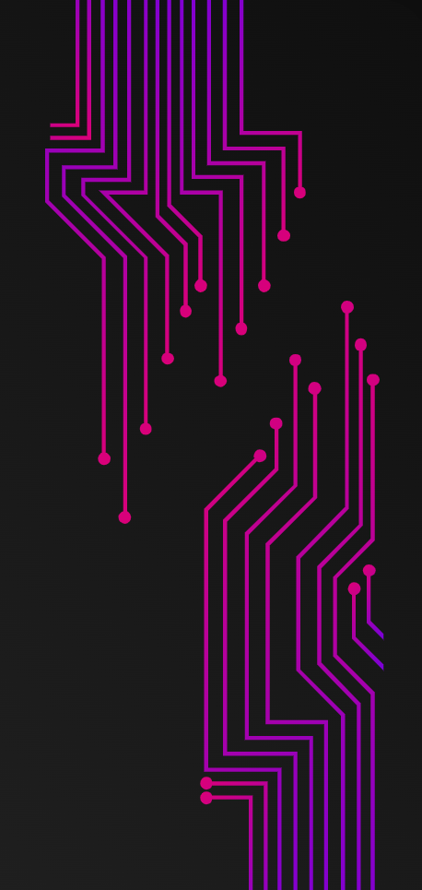
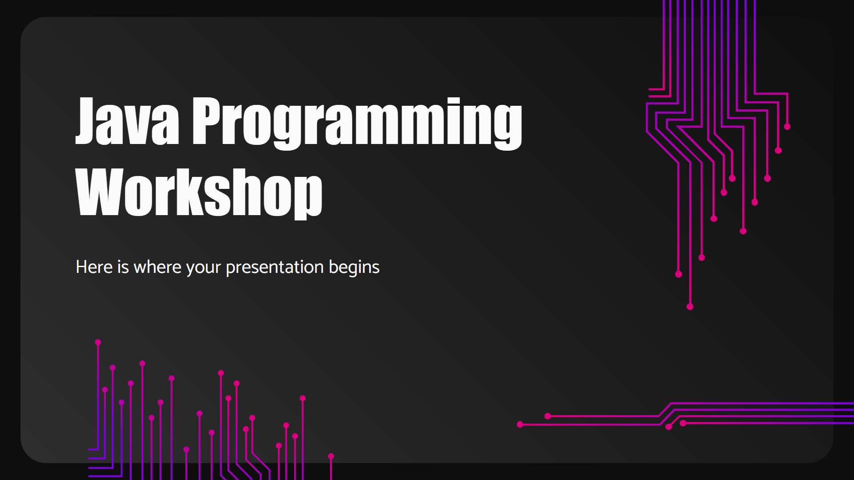
Thanks!

